Slide 1
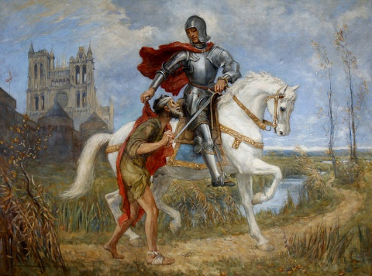

Slide 2
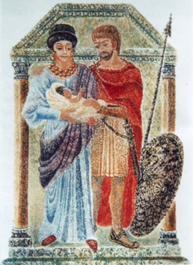
Bude sa volať Martin
Pred mnohými rokmi žil v Sabarii (v meste, ktoré leží v dnešnom Maďarsku) rímsky vojenský dôstojník.
Za vlády rímskeho cisára musel byť často vo vojne. Uctieval rímskeho boha vojny Marsa.
Jeho prvé dieťa bol chlapec, ktorého hrdo pomenoval Martin, čo znamená bojovník. „I môj syn sa musí stať dobrým vojakom“, hovoril.

Slide 3
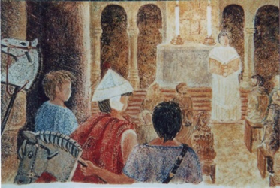
MARTIN POZNÁVA KRESŤANOV
Raz sa spustila veľká búrka. Martin vbehol do jedného domu, pretože sa chcel skryť pred silným dažďom.
Boli v ňom nejakí ľudia, sedeli v miestnosti, chvíľu ktosi čítal niečo nahlas a potom sa všetci modlili.
Nevzývali žiadnych bohov
a nepálili obetné dary...“
Mamička sa na Martina
vystrašene pozrela.
„Ty si bol u kresťanov?“ Martin prikývol.

Slide 4
MARTIN SA STANE VOJAKOM
Martin má už 15 rokov. Jedného dňa mu otec hovorí: „Prišiel tvoj čas, Martin. Cisár potrebuje mladých vojakov.“
Martin musel zložiť prísahu. Dostal meč, široký vojenský plášť a koňa.
Na cisárov rozkaz sa vydal tiahnuť cez veľké hory, ktoré sa volajú Alpy. Všetci ho mali radi. Už rozdal všetky svoje peniaze. Martina potešilo, že v Galii (to je dnešné Francúzsko) nemusí bojovať.

Slide 5
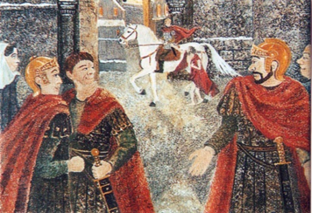
MARTIN SA DELÍ SO ŽOBRÁKOM O PLÁŠŤ
Pri mestskej bráne sedí vyhladovaný, polonahý žobrák.
Martin práve prechádza na koni. Keď počuje jeho nárek, zoskočí z koňa a mečom pretína svoj plášť na dve polovice.
Jednu dáva žobrákovi a do druhej sa zahalí sám. Opäť nasadá na koňa a odchádza preč. Nad mestom sa už stmieva.
Martin je unavený a skoro zaspáva. Má zvláštny sen. Vidí žobráka, prikrytého s jeho plášťom a počuje hlas: „Toho muža už poznáš.“ Martin zrazu vie: Ten muž je Ježiš Kristus. Ten, o ktorom mu rozprávali kresťania.
Už tri roky je rímskym vojakom. Pre svojho cisára musí strážiť galské mesto Amiens, a to i v krutej, treskúcej zime, ktorá v tomto roku zastihla krajinu.

Slide 6
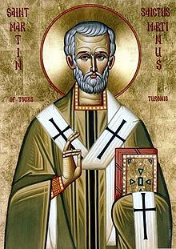
MARTIN SA STÁVA KRESŤANOM
Hneď na druhý deň vyhľadá v mestečku Amiens spoločenstvo kresťanov.
„Pokrstite ma. Chcem byť tiež kresťanom,“ hovorí Martin. Biskup a kresťania sa tešia. Usporiadali veľkú slávnosť. Amiensky biskup krstí Martina.
Teraz je už i Martin kresťanom a má práve 18 rokov.

Slide 7
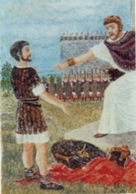
MARTIN OPÚŠŤA CISÁRA
Martin patrí k jazdcom, ktorí ochraňujú cisára. To je veľká česť a zodpovednosť. S cisárom šiel Martin i do Wormsu, kde zvolal svojich verných, aby im oznámil: „Nemci napadli našu Rímsku ríšu. Musíme bojovať.“
Martin v tej chvíli predstúpil a povedal: „Dodnes som ti verne slúžil, môj cisár. Teraz už ale nechcem byť vojakom. Od dnešného dňa chcem bojovať len pre Krista.“
„Ty strachopud,“ zvolal nahnevaný cisár.
„Zajtra sa pre teba postavím do prvej rady, ale bez zbrane. Ja sa nebojím,“ odpovedá Martin. Na druhý deň požiadajú Nemci o prímerie a cisár Martina prepúšťa.

Slide 8
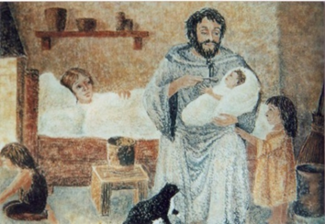
MARTIN SA STÁVA PUSTOVNÍKOM A POMÁHA ĽUĎOM
„Choď do svojej vlasti a hovor o mne svojim rodičom. Ešte ma nepoznajú.“ To je Kristov hlas, ktorý Martin počuje vo sne. A tak sa vydáva na cestu cez Alpy domov.
Keď sa i jeho mamička stala kresťankou, vrátil sa Martin späť do Galie. Blízko jedného mesta si vybudoval malú chatrč.
Ľudia k nemu prichádzali a radili sa s ním, iní ho prosili o pomoc. A on pomáhal, kde len mohol. Iní nad tým krútili hlavou. Niektorí kresťania začali žiť rovnako ako Martin.

Slide 9
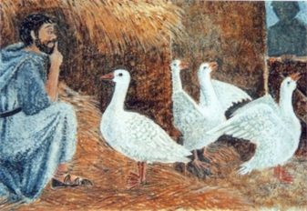
MARTIN SA STANE BISKUPOM
V Tours zomrel biskup. Má byť zvolený nový a preto sa tam zíde veľa ľudí. Ľudia z okolia volajú: „Nech je našim biskupom Martin!“ Martina však nemohli nájsť. Mal strach stať sa biskupom, lebo je to veľká úloha. Chcel naďalej žiť ako pustovník. Preto sa schoval do malého husieho chlievika. Keď sa ale husi chcú večer vrátiť do svojho obydlia, začnú hlasno gagotať a tak Martinov úkryt prezradia.

Slide 10
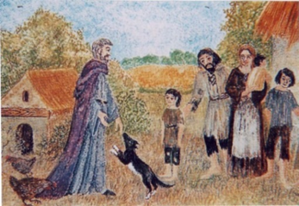
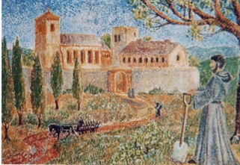
MARTIN SA STARÁ O ĽUDÍ
Všetci skoro spoznali biskupa Martina, ktorý prechádzal celou krajinou, rozprával o Kristovi a uzdravoval chorých. Dokonca sa hovorilo medzi ľuďmi, že i vrátil mŕtvym život. Stále viac ľudí sa chcelo stať kresťanmi.

Slide 11
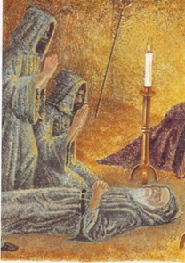
MARTIN ZOMIERA NA PODLAHE – CHCE BYŤ ÚPLNE CHUDOBNÝ
Martinovi má 80 rokov keď zomiera. Pred smrťou hovorí svojim spolubratom: „Vyneste moju posteľ von a na podlahu nasypte popol. Keď zomriem, nerozprávajte o mne žiadne veľké príbehy.“
Potom sa obliekol do svojho hrubého habitu, na hlavu si dal kapucňu a ľahol si na zem.

Slide 12
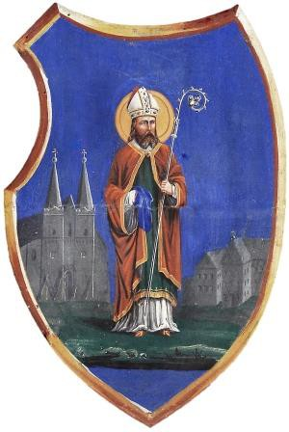
MODLITBA
Svätý Martin ochranca náš,
svätý Martin oroduj za nás.
Pomôž aj nám vieru vyznávať
vypros silu v boji vytrvať.
Patrón Spišskej diecézy, slávime 1700 rokov od jeho narodenia.

